Slide 1
Aplikacione Kompjuterike II Krijimi i matricave nga nje unaze(loop)
Prezentojne:
Lisa Ramizi
Saimir Bunjaku

Slide 2
TABLE OF CONTENTS
01
02
03
04
Kodimi dhe ekzekutimi
Pershkrimi i projektit
Pre-alokimi
Konkluzioni

Slide 3
Pershkrimi i projektit
01
Jane dhene 3 vektore te rendomte, te permasave te ndryshme si dhe matrica qe duhet te krijohet duke i perdorur ata.
Matricat krijohen permes unazave for.
Keta jane hapat qe duhen ndjekur:
Shkrimi I vektorit ne menyre korrekte ne Matlab
Analizimi I matrices se kerkuar dhe rregullit qe duhet ndjekur
Krijimi i unazes for
Perkthimi i rregullit nga gjuha e thjeshte ne gjuhe kompatibile per Matlab
Ekzekutimi

Slide 4
02
Kodimi dhe ekzekutimi

Slide 5
Problemi 1:
Krijo matricen ne vijim:
A= 1 2 3 4 5
2 3 4 5 6
3 4 5 6 7
4 5 6 7 8
5 6 7 8 9
Permes vektorit
a= 1 2 3 4 5

Slide 6
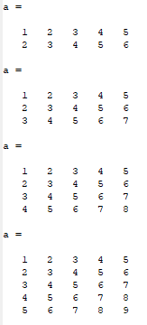
a=[1 2 3 4 5];
for i = 2:5;
a(i,:) = a(i-1,:)+1
end

Slide 7
Problemi 2:
Krijo matricen ne vijim:
B= 2 4 8 16
3 6 12 24
7 14 28 56
Permes vektorit
b= 2
3
7

Slide 8
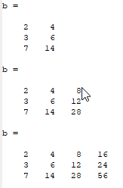
b=[2; 3; 7];
for i=2:4;
b(:,i) = 2*b(:,i-1)
end

Slide 9
Problemi 3:
Krijo matricen ne vijim:
C= 1 4 7 11
9 15 21 29
25 37 49 65
57 81 105 137
Permes vektorit
c= 1 4 7 11

Slide 10
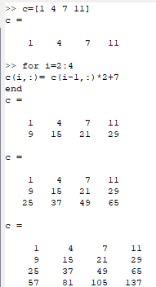
c=[1 4 7 11]
for i=2:4
c(i,:)= c(i-1,:)*2+7
end

Slide 11
03
Pre-alokimi

Slide 12
Menyra paraprake e krijimit te matricave eshte efektive por jo efikase.
Pas cdo iterimi krijohet nje matrice e re me dimensione te ndryshme.
Kjo gje mund te shmanget me ane te pre-alokimit.
Proces i cili krijon matricen me dimensione te caktuara vlerat e te ciles jane te gjitha 0.
Pastaj vlerat e reja rishkruhen.

Slide 13
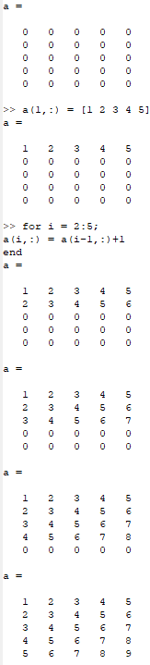
Problemi 1 i prealokuar:
a=zeros(5)
a(1,:) = [1 2 3 4 5]
for i = 2:5;
a(i,:) = a(i-1,:)+1
end

Slide 14
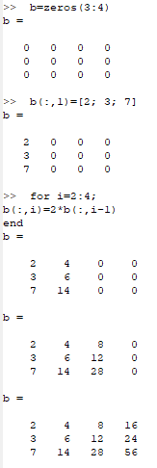
Problemi 2 i prealokuar:
b=zeros(3:4)
b(:,1)=[2; 3; 7]
for i=2:4;
b(:,i)=2*b(:,i-1)
end

Slide 15
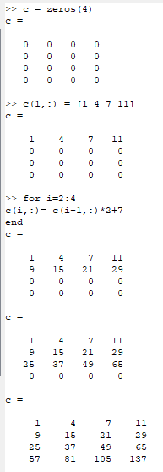
Problemi 3 i prealokuar:
c = zeros(4)
c(1,:) = [1 4 7 11]
for i=2:4
c(i,:)= c(i-1,:)*2+7
end

Slide 16
04
Konkluzioni

Slide 17
Si perfundim, shohim se formimi i matrices nga vektori mund te paraqitet ne forme problemi per ngacmimin e logjikes se userit, duke perdorur mendimin kritik per te arritur te gjeje paternen apo algoritmin e duhur per te arritur deri tek zgjidhja e kerkeses se detyres.
Zhvillimi i kodit perdor nje logjik shume te drejteperdrejte ku ky
funksionaliteti i tije vjen nga unazat - loop.

Slide 18
Faleminderit Per Vemendjen

